Slide 1
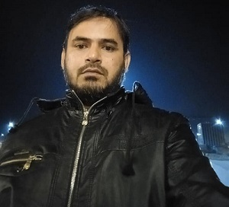
সেরা উদ্ভাবনী গল্প নির্মাতা
সেরা কনটেন্ট নির্মাতা
সেরা কনটেন্ট নির্মাতা
সেরা অনলাইন পারফর্মার
সাঘাটা টেকনিকেল এন্ড বিএম কলেজ, গাইবান্দা সদর, গাইবান্দা ।
ফুলগাঁও সরকারি প্রাথমিক বিদ্যালয়, লাকসাম, কুমিল্লা ।
শ্রীরামপুর পূর্বপাড়া সরকারি প্রাথমিক বিদ্যালয়. রায়পুরা, নরসিংদী ।
নানকরা সরকারি প্রাথমিক বিদ্যালয় চৌদ্দগ্রাম, কুমিল্লা।
-: অভিনন্দনে :-
মোহাম্মদ শামছুন নূর
প্রধান শিক্ষক
মুরারগাঁও সপ্রাবি এবং
ICT 4E District Ambassador
Companigonj, Sylhet.
নয়নাভিরাম প্রকৃতির অপার সৌন্দর্য্য সাদাপাথর, ভোলাগঞ্জ, কোম্পানীগঞ্জ, সিলেট ভ্রমণের আমন্ত্রণ ।

